Slide 1

Emprunt juillet 2034 Remboursable par anticipation
Kit Conseiller *
Éligible aux Compte-Titres Ordinaires (CTO), Contrats d’Assurance Vie, et Contrats de Capitalisation (ASV)
BPA – Directions du développement BP & CE et Direction Produits et Solutions
* ‘Conseiller’ regroupe l’ensemble des forces commerciales dans les établissements
15 mai 2024
Document à usage strictement interne soumis aux règles de confidentialité, de secret professionnel et celles encadrant les délits d’initiés

Slide 2
Les essentiels pour le conseiller
Les compléments pour les établissements
DOCUMENT STRICTEMENT INTERNE, DESTINE AUX CONSEILLERS DU RESEAU

Slide 3
Grands principes et nouveautés
Emetteur : Natixis
Durée maximale de 10 ans
Remboursable par anticipation possible dès le 5ème anniversaire puis à chaque date anniversaire jusqu’à l’échéance du produit au bout de 10 ans (juillet 2034)
  Le choix de l’Emetteur de rembourser par anticipation l’emprunt dépendra des conditions de marché (niveaux des taux d’intérêt et de leur volatilité) aux dates de remboursement anticipé.
  L’option de remboursement anticipé permet un surcroît de rémunération
Une émission zéro coupon éligible en ASV (BPCE Vie, BPCE Life, CNP Assurances, CNP Patrimoine via Teora, LMP via Teora) : personnes physiques et holdings patrimoniales
Une émission zéro coupon éligible en CTO : personnes physiques uniquement
L’ensemble de la rémunération sera versé en une seule fois au moment du remboursement
Montant minimum de souscription : 100 euros (100 000 euros via Teora (montant minimum qui s’applique à un dossier, tous supports confondus, incluant l’emprunt) – 125 000 euros pour BPCE Life)
Pour les CTO, souscription par multiple de 100 : les outils conseil ne gèrent pas la notion de multiple de 100 ; les conseillers doivent modifier la proposition en retenant un montant multiple de 100 pour la souscription.
DOCUMENT STRICTEMENT INTERNE, DESTINE AUX CONSEILLERS DU RESEAU

Slide 4



Pourquoi un emprunt Natixis remboursable par anticipation ?
Intérêts pour le Groupe
Intérêts pour le client
Rémunération
  Bénéficier d’un gain fixe de 4,40% par an payable au moment du remboursement
  Bénéficier d’un taux de rendement actuariel brut compris entre 4,05% à 5 ans et 3,71% à 10 ans
Garantie de capital à l’échéance, sauf défaillance de l’Emetteur
Possibilité de sortie anticipée à partir de 5 ans et tous les ans ensuite, sur décision exclusive de l’Emetteur
Produit de diversification : diversifier l’épargne financière du client avec de l’emprunt mais également du fond à formule, de l’OPC afin d’optimiser l’épargne du client sur la durée.
Intérêts pour l’établissement
Enjeux financiers :
  Produit bilantiarisable, 100% de la liquidité redescendue dans le bilan des établissements
  Diversification en épargne financière avec de l’emprunt mais également des fonds à formule et des OPC permet d’accroître le PNB du Groupe
  Perception d’une commission de distribution payée par l’Emetteur, commission de 1% maximum
Enjeux commerciaux :
  Conquête, équipement et collecte
  Rajeunissement et fidélisation du fonds de commerce
  Gain de parts de marché en épargne financière
DOCUMENT STRICTEMENT INTERNE, DESTINE AUX CONSEILLERS DU RESEAU

Slide 5



Les essentiels
Une obligation remboursable par anticipation sur décision de l’Emetteur à partir du 5ème anniversaire
Emetteur : Natixis
Notations Groupe BPCE : Standard & Poor’s : A, Moody’s : A1, Fitch : A+
(notations en vigueur au 21 mai 2024 pour l’ensemble du Groupe BPCE – Natixis n’ayant pas de notation)
Code ISIN : FR001400P6U1 - Code FAS BPCE Life NL6650030982
Prospectus de Base visé par l’AMF le 9 juin 2023 (n°23-210), mis à jour par le Prospectus de Base 2024 autour du 9 juin 2024, et conditions définitives datées du 17 mai 2024 accessibles sur le site de l’Emetteur : https://www.ce.natixis.com/
Les suppléments sont accessibles ici : https://cib.natixis.com/home/pims/prospectus#/prospectusPublic/
Eligible aux contrats d’assurance vie ou de capitalisation : BPCE Vie (Personnes Physiques), BPCE Life (Personnes Physiques et holdings patrimoniales), CNP (Personnes Physiques), LMP (Personnes Physiques et holdings patrimoniales) via Teora et CNP Patrimoine (Personnes Physiques et holdings patrimoniales) via Teora
Eligible aux comptes-titres ordinaires - Personnes physiques
Période de commercialisation : du 22 mai 2024 au 4 juillet 2024
Date d’émission (date de règlement-livraison) le 24 juillet 2024
Durée maximale de 10 ans
Objectif d’investissement pour le client : mettre 11 ans dans les parcours conseil LEA, O2S et 199PM
Remboursement anticipé sur décision de l’Emetteur possible des années 5 à 9
Capital garanti à l’échéance ou à la date de remboursement anticipé décidé par l’Emetteur sauf défaillance de ce dernier
Gain de 4,40% par an payé à l’échéance ou à la date de remboursement anticipé
Exemple : pour une durée de détention de 6 ans, le coupon brut sera de 4,40% x 6 = 26,40%
Nominal : 100 euros pendant toute la période de commercialisation
Montant minimum de souscription : 100 euros (100 000 euros via Teora (montant minimum qui s’applique à un dossier, tous supports confondus, incluant l’emprunt) – 125 000 euros pour BPCE Life)
Pour les CTO (uniquement les PP), souscription par multiple de 100
DOCUMENT STRICTEMENT INTERNE, DESTINE AUX CONSEILLERS DU RESEAU

Slide 6

Les modalités de commercialisation
Conditions de commercialisation
Clientèle cible | Toute clientèle PP (y compris les mineurs) et holdings patrimoniales (exclusivement dans enveloppe contrats de capitalisation éligibles), hormis US persons et les restrictions auprès des dirigeants et assimilés du Groupe (cf. précision slide dédié) Personnes Physiques : Particuliers ; Premium / Haut de gamme ; Premium Gestion Privée ; Premium Banque Privée Personnes Morales : Holdings Patrimoniales Il n’est pas recommandé de commercialiser ce produit à des clients âgés de 80 ans et plus (en cas de souscription sur la demande du client, faire remplir la fiche dédiée).
Profil d’investisseur | À partir de C1 / Débutant
Niveau de risque du produit | À partir de R1 / Prudent
SRI | 1 sur 7
Parcours Conseil | Exclusivement en conseil : LEA, O2S, 199PM et Parcours tactiques en cas de besoin
Contexte de l’ordre (CTO) | Les ordres ne peuvent être que « conseillés » et par conséquent, cochés à « C » dans Platine (aucun ordre ne peut être à l’initiative du client)
Frais à la charge du client | xxx
Frais de souscription | Néant, hors frais sur versements et arbitrages dans le cadre d’un contrat d’assurance vie ou de capitalisation.
Frais de rachat | Néant, mais en cas de sortie en cours de vie de l’obligation, des frais de courtage ou d’arbitrage peuvent s’appliquer dans le cadre du contrat d’assurance-vie, de capitalisation ou du compte-titres ordinaire.
Commissions/coûts à la charge de l’émetteur
Commission de distribution Coûts de structuration | La commission de distribution peut atteindre un montant total maximum de 1% (toutes taxes comprises) du montant collecté. Le coût lié à la structuration du produit est versé à Natixis et peut atteindre un montant total maximum de 1% (toutes taxes comprises) du montant collecté.
DOCUMENT STRICTEMENT INTERNE, DESTINE AUX CONSEILLERS DU RESEAU

Slide 7
Les modalités de remboursement en CTO
1
Remboursement anticipé,
entre l’année 5 et l’année 9
2
Remboursement in fine,
à l’échéance en année 10
De l’année 5 à l’année 9, l’Emetteur a la possibilité de rembourser de façon anticipée l’emprunt.
Le client reçoit à la Date de Remboursement Anticipé (RA) correspondante :
Capital initial
majoré d’un gain de 4,40% par année écoulée depuis la Date d’Emission
En l’absence de remboursement anticipé décidé par l’Emetteur, l’emprunt est remboursé à l’échéance de la 10ème année.
Dans ce cas, le client reçoit, à la Date d’Échéance, le 24 juillet 2034
Capital initial
majoré d’un gain total de 44€, correspondant à 4,40% par année écoulée
Année de RA | Date | Niveau de remboursement | TRA brut* | Montant brut perçu pour 100€ souscrits**
5 | 24/07/29 | 122,00% du Capital Initial | 4,05% | 122€
6 | 24/07/30 | 126,40% du Capital Initial | 3,98% | 126,40€
7 | 24/07/31 | 130,80% du Capital Initial | 3,91% | 130,80€
8 | 26/07/32 | 135,20% du Capital Initial | 3,84% | 135,20€
9 | 25/07/33 | 139,60% du Capital Initial | 3,77% | 139,60€
Année de RA | Date | Niveau de remboursement | TRA brut* | Montant brut perçu pour 100€ souscrits**
10 | 24/07/34 | 144,00% du Capital Initial | 3,71% | 144€
*TRA brut : Taux de Rendement Actuariel brut, hors prélèvements sociaux, et hors frais décrits dans la grille tarifaire établissement.
**Les montants de remboursement indiqués sont calculés sur la base de la valeur nominale, hors frais de gestion sur encours et de droits de garde pour les comptes-titres ordinaires et le cas échéant ceux liés aux versements / aux arbitrages ou aux garanties de prévoyance, notamment dans le cadre d’un contrat d’assurance-vie ou de capitalisation et hors fiscalité et prélèvements sociaux applicables.
DOCUMENT STRICTEMENT INTERNE, DESTINE AUX CONSEILLERS DU RESEAU

Slide 8
Les modalités de remboursement en ASV
1
Remboursement anticipé,
entre l’année 5 et l’année 9
2
Remboursement in fine,
à l’échéance en année 10
De l’année 5 à l’année 9, l’Emetteur a la possibilité de rembourser de façon anticipée l’emprunt.
Le client reçoit à la Date de Remboursement Anticipé (RA) correspondante, sur le support réceptacle, conformément au contrat (cf. FIS):
Capital initial
majoré d’un gain de 4,40% par année écoulée depuis la Date d’Emission
En l’absence de remboursement anticipé décidé par l’Emetteur, l’emprunt est remboursé à l’échéance de la 10ème année.
Dans ce cas, le client reçoit, à la Date d’Échéance, le 24 juillet 2034, sur le support réceptacle, conformément au contrat (cf. FIS):
Capital initial
majoré d’un gain total de 44€, correspondant à 4,40% par année écoulée
Exemple en cas de souscription d’un contrat Millevie Essentielle 2 (0,8% frais de gestion)
Année de RA | Date | Niveau de remboursement | TRA brut* | TRA net 0.8% frais de gestion** | Montant brut perçu pour 100€ souscrits***
5 | 24/07/29 | 122,00% du Capital Initial | 4,05% | 3,22% | 122€
6 | 24/07/30 | 126,40% du Capital Initial | 3,98% | 3,15% | 126,40€
7 | 24/07/31 | 130,80% du Capital Initial | 3,91% | 3,08% | 130,80€
8 | 26/07/32 | 135,20% du Capital Initial | 3,84% | 3,01% | 135,20€
9 | 25/07/33 | 139,60% du Capital Initial | 3,77% | 2,94% | 139,60€
*TRA brut : Taux de Rendement Actuariel brut, hors prélèvements sociaux et fiscaux et hors frais liés au contrat support (versements, arbitrages ou garanties de prévoyance).
** TRA net : Taux de Rendement Actuariel net : calculé net de frais de gestion sur encours dans le cadre d’un contrat d’assurance vie ou de capitalisation, en prenant comme hypothèses des taux de frais de gestion de 0,80% par an, et calculé hors prélèvements fiscaux et sociaux, hors frais sur versements, d’arbitrage et le cas échéant des frais liés aux garanties de prévoyance du contrat d’assurance vie ou de capitalisation.
***Les montants de remboursement indiqués sont calculés sur la base de la valeur nominale, hors frais de gestion sur encours et, le cas échéant, de droits de garde pour les comptes-titres ordinaires et le cas échéant ceux liés aux versements / aux arbitrages ou aux garanties de prévoyance, notamment dans le cadre d’un contrat d’assurance-vie ou de capitalisation et hors fiscalité et prélèvements sociaux applicables.
DOCUMENT STRICTEMENT INTERNE, DESTINE AUX CONSEILLERS DU RESEAU

Slide 9

Questions clients et argumentaires (1/4)
Pourquoi investir dans l’Emprunt juillet 2034 Remboursable par anticipation ?
Il est important de diversifier son épargne avec des contrats d'épargne financière (ASV, CTO) pour se constituer une épargne moyen long terme et ainsi préparer ses projets (retraite, étude des enfants,…). L'emprunt s'inscrit dans cette démarche en vous permettant de bénéficier d'un taux de 4,40% connu et garanti pendant toute la durée de l'emprunt. De plus, l'emprunt offre une garantie de restitution du capital à l’échéance, sauf en cas de défaillance de l’Emetteur.
Pourquoi émettre de nouveau un emprunt Natixis et pas BPCE ; Natixis ne présente-t-il pas un risque plus important ?
Cet emprunt est émis par Natixis, filiale à 100% du groupe BPCE et bénéficie de la même qualité de signature. Le groupe émet un emprunt Natixis et non BPCE car Natixis est l'émetteur des obligations remboursables par anticipation.
Mon client était détenteur d’actions Natixis sur lesquelles il a subi une perte en capital, prend-il le même risque en souscrivant l’emprunt remboursable par anticipation ? Non, il y a une différence fondamentale entre détenir une action et détenir une obligation (l’Emprunt juillet 2034 remboursable par anticipation). Une action est un titre de propriété qui permet de détenir une part du capital d’une entreprise. Sa valeur fluctue en fonction des bénéfices attendus et du sentiment général des investisseurs sur les marchés actions. Il n’y a donc aucune garantie sur le capital investi à aucun moment. En revanche, la valeur à échéance d’une obligation émise par Natixis repose sur sa capacité à rembourser sa dette à terme et non sur les bénéfices attendus. Sauf en cas de défaillance de Natixis, le capital investi sera donc remboursé à l’investisseur. La capacité de remboursement de Natixis, filiale à 100% du Groupe BPCE, est la même que celle de BPCE. L’Emprunt juillet 2034 remboursable par anticipation émise par Natixis bénéficie de la même qualité de signature que BPCE (2e Groupe bancaire français).
DOCUMENT STRICTEMENT INTERNE, DESTINE AUX CONSEILLERS DU RESEAU

Slide 10
Questions clients et argumentaires (2/4)
Que se passe-t-il si la notation du Groupe BPCE baisse en cours de vie de l’obligation ?
Cela a pour conséquence une éventuelle baisse de la valorisation du produit sur le marché et uniquement en cas de revente avant l’échéance ; pas d’impact si le client conserve le titre jusqu’à l’échéance.
Qu’est-ce que l’option de remboursement anticipé apporte par rapport à une obligation sans cette option ?
L’option de remboursement anticipé permet un surcroît de rémunération et donc une meilleure rentabilité.
Combien vais-je toucher en cas d’exercice de l’option de remboursement au gré de l’Emetteur ?
Ce tableau présente le montant brut * perçu par le client selon le montant initial souscrit et l’année de remboursement.
Par exemple, pour un client qui aurait investi 100€ et dans l’hypothèse d’un remboursement anticipé en 2030 (6ème année), le client touchera :
  Son montant investi : 100€
  Et un gain de 26,40 € correspondant à :
  6 (2030 étant la 6e année du produit) x 4,40% x 100€ = 26,40€
* hors frais de gestion, de versements, arbitrages, garanties de prévoyance, fiscalité et prélèvements sociaux
Année de remboursement | Montant souscrit
4 | 100€ | 5 000€ | 7 500€
2029 | 122€ | 6 100€ | 9 150€
2030 | 126,40€ | 6 320€ | 9 480€
2031 | 130,80€ | 6 540€ | 9 810€
2032 | 135,20€ | 6 760€ | 10 140€
2033 | 139,60€ | 6 980€ | 10 470€
DOCUMENT STRICTEMENT INTERNE, DESTINE AUX CONSEILLERS DU RESEAU

Slide 11
Questions clients et argumentaires (3/4)
Sur quelle base l’Emetteur décide-t-il d’exercer une option de remboursement ?
Le choix de l’Emetteur de rembourser par anticipation l’emprunt dépendra des conditions de marché (niveaux des taux d’intérêt et de leur volatilité) aux dates de remboursement anticipé.
Je ne connais pas à l’avance la durée de détention. Comment suis-je prévenu et que se passe-t-il après ?
L'Émetteur a la possibilité de rembourser par anticipation l’obligation, chaque année à partir de la 5ème année, aux dates de remboursement prévues *. En cas d’activation du remboursement anticipé, vous en serez averti au plus tôt 10 jours ouvrés avant la date de remboursement anticipé. La communication se fera par mail et dans votre espace assurance et par compte-rendu d’opérations pour le CTO.
* Dates prévues : 24/07/2029, 24/07/2030, 24/07/2031, 26/07/2032, 25/07/2033
Je constate que les précédentes émissions sont en moins-values, pourquoi et quel est le risque de mon placement ?
Comme tout produit obligataire, la valorisation en cours de vie de l’Emprunt juillet 2034 remboursable par anticipation est soumise à l’évolution des taux d’intérêt.
Si les taux d’intérêt montent, alors l’Obligation sera en moins-value et vice versa. D’autres facteurs comme la volatilité des taux de marché et l’impact des coûts d’entrée communiqués dans le Document d’Information Clé influent sur la valorisation du produit après son émission. Aucun de ces facteurs ne remet en cause la garantie du capital à l’échéance (ou à la date de remboursement anticipé), ni le versement des gains prévus par l’Obligation.
Puis-je vendre l’Emprunt juillet 2034 Remboursable par anticipation avant l’échéance du 24 juillet 2034 et à quelles conditions ?
La durée de placement est de 10 ans. Il n’est pas recommandé de vendre le produit avant cette échéance. Si nécessaire, il vous est possible de le vendre avant l’échéance mais vous pourrez supporter un gain comme une perte partielle ou totale de votre investissement selon la valeur de marché de l’obligation. Celle-ci sera fonction des conditions de marché prévalant au moment de la vente. Elle intègrera la fraction des intérêts courus pendant votre période de détention. La vente avant l’échéance peut également avoir pour conséquence la perception de frais (cf. grille tarifaire)
DOCUMENT STRICTEMENT INTERNE, DESTINE AUX CONSEILLERS DU RESEAU

Slide 12
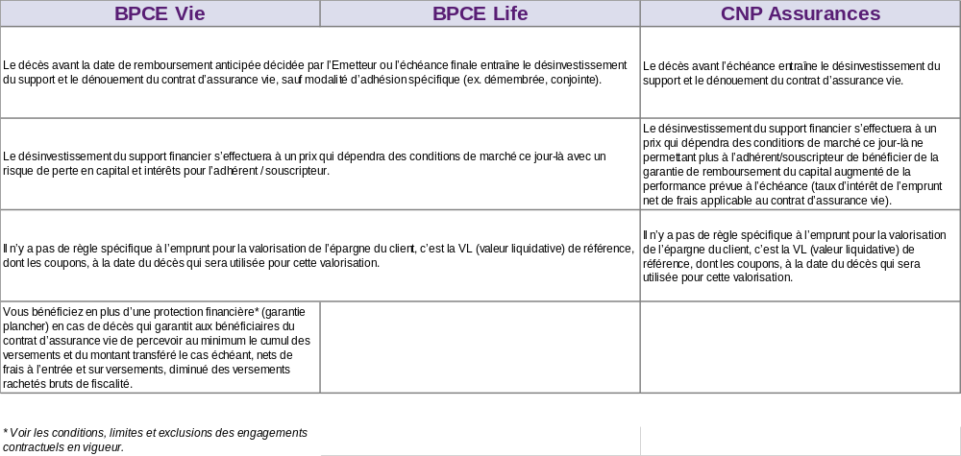
Questions clients et argumentaires (4/4)
Que se passe-t-il en cas de décès ?
ASV
DOCUMENT STRICTEMENT INTERNE, DESTINE AUX CONSEILLERS DU RESEAU

Slide 13

Questions clients et argumentaires (4/4)
Que se passe-t-il en cas de décès ?
ASV via Teora
LMP | CNP Patrimoine
Tout rachat, arbitrage ou tout dénouement par décès, avant la date d’échéance ou de survenance d’une échéance anticipée du Support, sera réalisé sur la base d’une valeur liquidative non garantie fonction des paramètres de marché. Le Souscripteur prend donc un risque en capital, non mesurable a priori, s’il est contraint de demander un désinvestissement en dehors de la date d’échéance. Le montant du désinvestissement pourra être très différent (inférieur ou supérieur) du montant résultant de l’application de la formule du Support. En cas de décès entre le 24/07/2024 et le 24/07/2034, les ordres de désinvestissement sont exécutés conformément aux Conditions Générales/Proposition de Contrat. La valeur liquidative de l’unité de compte prise en compte est la première valeur à compter de la date d’effet de l’opération, en adéquation avec l’heure de centralisation des ordres par le dépositaire du Support et l'heure de réception et de traitement par l’Assureur. | Le décès avant l’échéance entraîne le désinvestissement du support et le dénouement du contrat d’assurance vie. Le désinvestissement du support financier s’effectuera à un prix qui dépendra des conditions de marché ce jour-là ne permettant plus à l’adhérent/souscripteur de bénéficier de la garantie de remboursement du capital augmenté de la performance prévue à l’échéance (taux d’intérêt de l’emprunt net de frais applicable au contrat d’assurance vie). Il n’y a pas de règle spécifique à l’emprunt pour la valorisation de l’épargne du client, c’est la VL (valeur liquidative) de référence, dont les coupons, à la date du décès qui sera utilisée pour cette valorisation.
Fiscalité ASV en cas de décès
CTO
En cas de décès de son titulaire, le compte-titre ordinaire (CTO) est bloqué, mais les titres ne sont pas pour autant vendus. Le cours des titres continue d’évoluer à la hausse ou à la baisse et les dividendes et coupons continuent d’être perçus.
Simplement, aucune action ne peut être effectuée jusqu’à l’envoi par le notaire de l’acte de dévolution successorale qui permet d’identifier les héritiers.
DOCUMENT STRICTEMENT INTERNE, DESTINE AUX CONSEILLERS DU RESEAU

Slide 14
Points d’attention sur l’émission
Compte-titres ordinaire (CTO)
Assurance-vie (ASV BPCE VIE
et BPCE LIFE)
  Pas de VAD possible pour cet emprunt.
  Le bulletin de souscription doit être impérativement daté et signé du client
  Rappel des règles de démarchage
  Contexte de l’ordre : les ordres ne peuvent être que « conseillés » et par conséquent, cochés à « C » dans Platine (aucun ordre ne peut être à l’initiative du client)
  Les Personnes morales ne peuvent pas souscrire à l’émission
La VAD sera possible, pour les contrats Assurance Vie (BPCE Vie, CNP Assurances) et Capi (BPCE Vie) et n’est pas possible pour BPCE Life.
Qu’il s’agisse de signature électronique ou non, la date de demande d’investissement correspond à la date de signature du client. Par conséquent, la signature doit avoir lieu durant la période de commercialisation pour que l’investissement soit pris en compte.
Dans le cadre de la VAD, il est fortement recommandé :
  d’inciter les clients à signer avant la date de fin de commercialisation
  de ne pas utiliser la signature manuscrite sur les documents prévus pour une signature électronique.
DOCUMENT STRICTEMENT INTERNE, DESTINE AUX CONSEILLERS DU RESEAU

Slide 15
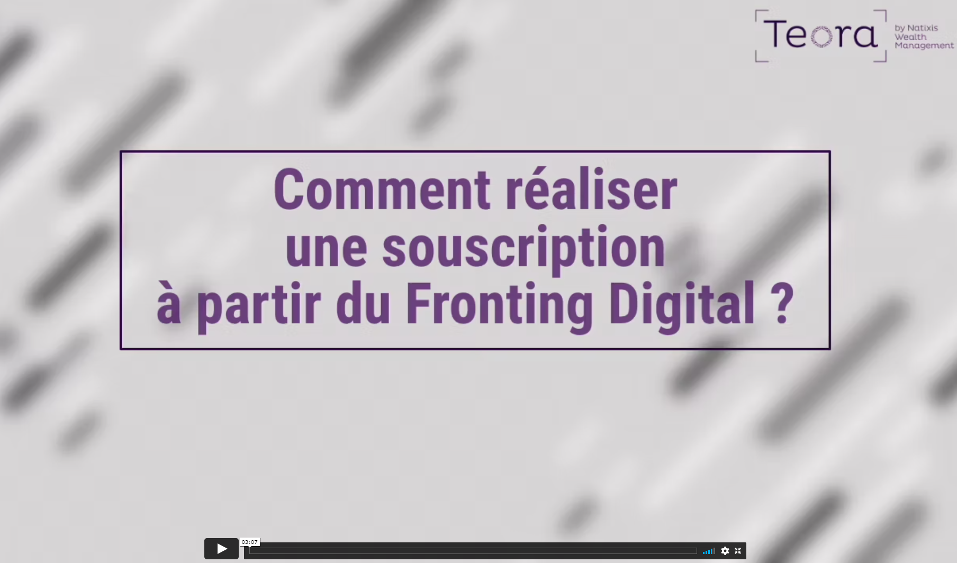


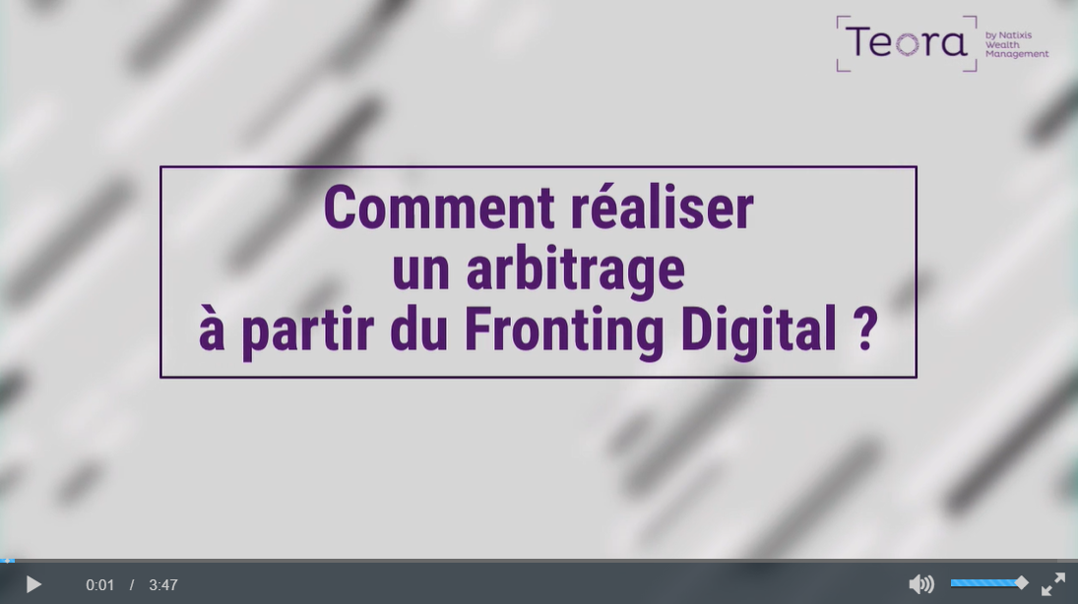
Points d’attention sur l’émission
Assurance-vie (ASV) via Teora
Pour toute question, contacter les équipes de Teora au 0 808 800 808
Actes de gestion | Process | Supports d’aide Fronting Digital | Minimum | Tarification
Souscriptions | Digital Uniquement (via le Fronting Digital et MySys) Nb. le FORDEM n’est pas demandé pour une souscription sur l’Emprunt |  | 100 000 € par dossier | LMP (standard) : Elite Ladedia Vie/Capi : 2 % max. Soprane 1818 Opus 2.D Vie/Capi : 2,50 % max. CNP Patrimoine (standard) : Sélection Cinto Vie/Capi : 3 % max.
Versements complémentaires | Papier |  | contractuel | Idem
Arbitrages | Digital Uniquement (via le Fronting Digital) |  | contractuel | LMP (dérogatoire) : Elite Ladedia Vie/Capi : Arbitrage Fonds € et supports monétaires vers Emprunt : Application de la campagne d'arbitrages gratuits Arbitrage UC vers Emprunt : 1 arbitrage gratuit / an puis 0,3 % du montant arbitré (100 min. et 300 € max.) Soprane 1818 Opus 2.D Vie/Capi : Arbitrage Fonds € et supports monétaires vers Emprunt : Application de la campagne d'arbitrages gratuits Arbitrage UC vers Emprunt : 0,25 % du montant arbitré (90 € min. et 300 € max.) CNP Patrimoine (dérogatoire) : Sélection Cinto Vie/Capi : Arbitrage Fonds € et supports monétaires vers Emprunt : Application de la campagne d'arbitrages gratuits Arbitrage UC vers Emprunt : 1 arbitrage gratuit par année glissante puis 0,5 % du montant arbitré (100 € max.)
Comment réaliser
la souscription d’un contrat ?
Comment investir sur un support
à annexe spécifique ?
Comment réaliser
un arbitrage ?
DOCUMENT STRICTEMENT INTERNE, DESTINE AUX CONSEILLERS DU RESEAU

Slide 16


PARTICULARITES DU CTO :
RAPPEL DES REGLES RELATIVES AU DEMARCHAGE
Personnes physiques uniquement
POUR RAPPEL : la règle ne s’applique qu’aux clients qui n’ont jamais souscrit à un emprunt ou assimilé (titre de créance)
le Conseiller doit impérativement vérifier si le client a souscrit à l’emprunt précédent ou s’il détient en portefeuille un titre de créance avant de cocher la case « démarchage » du Bulletin de Souscription.
Champ d’application : toutes les personnes physiques
Déclinaison opérationnelle
Exemples
Cette règle relative au démarchage a été traduite opérationnellement sur le bulletin (BS intégrant la partie démarchage) :
En cas de démarchage : la case relative au démarchage doit être cochée
J = date de rencontre avec le conseiller (client)
J+2 = date de fin du délai de réflexion, et si ce jour est un dimanche ou jour férié, il faut rajouter 1 jour, + rajouter 1 jour pour la date de signature du bulletin de souscription
Date de rencontre clients = Date de signature du récépissé de démarchage (J) | Date de signature du bulletin de souscription = Date de saisie dans Platine (J+3 en général)
Lundi | Jeudi
Mardi | Vendredi
Mercredi | Samedi
Jeudi | Lundi
Vendredi | Mardi
Samedi | Mardi
En cas d’absence de démarchage : la case relative à l’absence de démarchage doit être cochée
Date de la rencontre = date de signature du bulletin de souscription
DOCUMENT STRICTEMENT INTERNE, DESTINE AUX CONSEILLERS DU RESEAU

Slide 17


Supports de communication à destination des clients
CTO (uniquement PP)
Disponible sous DEFI
Synthèse épargne (LEA) ou proposition d’investissement (O2S)
Bulletin de souscription papier daté et signé du client
Attestation plus de 80 ans, le cas échéant, signée du client
Post souscription : l’avis opéré issu de Platine émis le jour du règlement/livraison (24 juillet 2024). Il est déposé dans le portail bancaire du client ou envoyé par la poste (choix client).
A DESTINATION DES CLIENTS
Commun CTO / ASV
Obligatoirement
QCF/QR/QFD
Brochure commerciale
Document d’Informations Clés (DIC) du support financier
Sur demande du client
Prospectus du programme et ses suppléments ainsi que les conditions définitives disponibles sur le site de l’Emetteur.
ASV/CONTRATS DE CAPITALISATION (PP et holdings patrimoniales)
Synthèse épargne (LEA) ou proposition d’investissement (O2S)
Fiche d’Information Spécifique (FIS) pour BPCE Vie, BPCE Life et CNP Assurances, Annexe Financière Spécifique (AFS) pour LMP et Dispositions Particulières (DP) pour CNP Patrimoine
Attestation plus de 80 ans, le cas échéant, signée du client
Liasse contractuelle
  BPCE vie : Priips (groupebpce.com)
  CNP assurances : CNP Assurances
  LMP : https://www.ag2rlamondiale.fr/epargne/tous-nos-services/consulter-les-documents-d-informations-cles-produits-supports
  CNP Patrimoine : https://dic.cnp.fr/wkd-web/home/partners/products?sponsorId=CNPPATRIM&sponsorId=BP1818&pays=FR
  BPCE Life : https://priips.life.groupebpce.com
DOCUMENT STRICTEMENT INTERNE, DESTINE AUX CONSEILLERS DU RESEAU

Slide 18




Etapes clés du parcours conseil et souscription
Parcours conseil
Parcours souscription
Zoom sur l’ensemble des étapes du parcours
Parcours LEA :
Zoom sur l’ensemble des étapes du parcours
Souscription d’un CTO avec de l’Emprunt
Cas particulier : Clients en GSM
Cas particulier : Clients surexposés
Souscription d’un contrat d’ASV Millevie Essentielle 2 avec de l’Emprunt
Versement complémentaire sur un contrat d’ASV Millevie Essentielle 2 existant
Arbitrage sur un contrat Nuances 3D
Versement sur un contrat Nuances 3D
Souscription d’un contrat d’assurance vie Millevie Premium 2 avec une Orientation de Gestion et une cohabitation sur l’Emprunt
Modèle de bulletin de souscription rempli Parcours PP de souscription avec prestation Topaze Conseiller « saisie/contrôles » Parcours de souscription pour tous les autres cas Saisie de la demande d’arbitrage dans l’outil WebAssur
PARCOURS EMPRUNT : Conseil et Souscription (EspaceDefi)
DOCUMENT STRICTEMENT INTERNE, DESTINE AUX CONSEILLERS DU RESEAU

Slide 19
Liste contrats ASV éligibles
BPCE Vie
Millevie Initiale 1 et 2 Millevie Essentielle 1 et 2 Millevie Premium 1 et 2 Millevie Capi 1 et 2 Millevie Infinie 1 et 2
CNP Assurances
Nuances Grenadine Nuances Capi Nuances 3D Nuances Plus Nuances Privilège
LMP via Teora
Elite Ladedia Vie Elite Ladedia Capi Soprane 1818 Vie Opus 2.D Soprane 1818 Capi Opus 2.D
CNP Patrimoine via Teora
Sélection Cinto Vie Sélection Cinto Capi
DOCUMENT STRICTEMENT INTERNE, DESTINE AUX CONSEILLERS DU RESEAU

Slide 20
Liste contrats ASV éligibles
BPCE Life
Millevie Life Vie Millevie Life Capi Millevie Lux Vie Millevie Lux Capi
DOCUMENT STRICTEMENT INTERNE, DESTINE AUX CONSEILLERS DU RESEAU

Slide 21

Liste contrats ASV éligibles
BPCE Vie
Millevie Initiale 2 Millevie Essentielle 2 Millevie Premium 2 Millevie Capi 2 Millevie Infinie 2
DOCUMENT STRICTEMENT INTERNE, DESTINE AUX CONSEILLERS DU RESEAU

Slide 22
Fiscalité du CTO et de l’ASV
CTO
ASV
Disponible sous DEFI
Disponible sous Indispensable
DOCUMENT STRICTEMENT INTERNE, DESTINE AUX CONSEILLERS DU RESEAU

Slide 23
Planning prévisionnel
mars
14 mai
22 mai
9h
4 juillet
18h30
(17h00 si
Souscription en CTO
et Établissement Topaze)
16 juillet
24 juillet
Envoi de la documentation Draft pour préparation de la mise en marché
Envoi de la documentation finale pour mise en marché
Début de la période de souscription
Fin de la période de souscription
Déclaration de collecte au marché
Règlement-livraison des obligations
Période de souscription
Fin de la période de souscription
BPCE Life
3 juillet
17h00
DOCUMENT STRICTEMENT INTERNE, DESTINE AUX CONSEILLERS DU RESEAU

Slide 24
Les essentiels pour le conseiller
Les compléments pour les établissements
DOCUMENT STRICTEMENT INTERNE, DESTINE AUX CONSEILLERS DU RESEAU

Slide 25

Précisions sur la restriction de commercialisation auprès des dirigeants et assimilés des entités du Groupe
Rappel général :
Les personnes du Groupe qui ont le statut PEIP-CI (personnes exposées à l’information privilégiée et aux conflits d’intérêt) ou IP (initié permanent) doivent déclarer leurs transactions personnelles sans délai au RCSI de leur établissement, y compris pour les achats/ventes sur les émissions du Groupe (CTO et Assurance-vie).
Et plus particulièrement concernant cet emprunt :
La publication des résultats annuels du Groupe/Natixis est prévue le 01/08/2024 et la publication du Plan Stratégique du Groupe est prévue pendant la durée de commercialisation de l’Emprunt. A ce titre, les personnes qui ont le statut d’initié permanent (IP) sur les titres du Groupe/Natixis sont soumis à la période d’interdiction de traiter des titres du Groupe (y compris les titres de créances Emissions) durant les fenêtres négatives qui précéderont ces deux événements. Ces personnes IP pourront souscrire à l’emprunt en-dehors de ces périodes, en l’absence d’une information privilégiée à date sur le Groupe/Natixis.
Concernant les personnes dites particulièrement sensibles (PPS : statut défini pour BPCE SA et pour GFS), elles ne sont pas autorisées à souscrire à cette émission.
DOCUMENT STRICTEMENT INTERNE, DESTINE AUX CONSEILLERS DU RESEAU

Slide 26
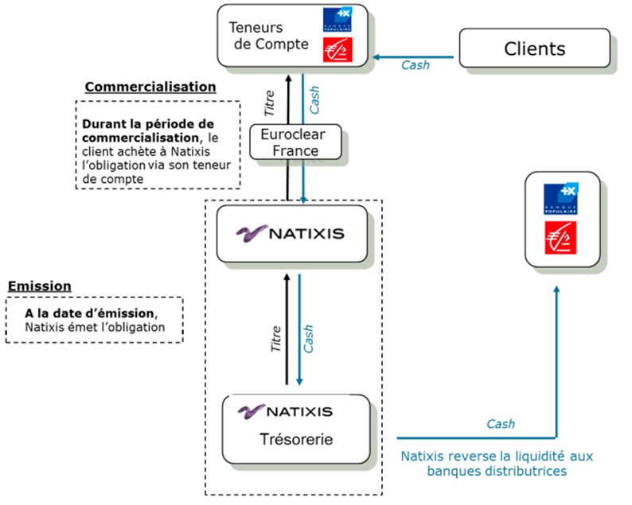
Intérêts du produit pour les établissements et redescente de la liquidité
Intérêts pour le Groupe
Intérêts pour les établissements
Enjeux financiers :
  Produit bilantiarisable, 100% de la liquidité redescendue dans le bilan des établissements
  Produit de diversification
  Perception d’une commission de distribution payée par l’Emetteur, selon le pourcentage de collecte réalisée dans le réseau :
    1% au-delà de 80% des appétences initiales
    0,8% entre 60 et 80% d’appétences initiales
    0,6% en-deçà de 60% d’appétences initiales
  Abaissement du coût de refinancement par rapport à un emprunt non remboursable par anticipation
  Pas de prise ferme
Enjeux commerciaux : gagner des parts de marché en épargne financière
A la date d’émission, Natixis émet l’obligation. Elle joue ensuite le rôle d’agent placeur et reverse la liquidité (sous forme de prêt) aux établissements.
DOCUMENT STRICTEMENT INTERNE, DESTINE AUX CONSEILLERS DU RESEAU

Slide 27
Risques identifiés
L’obligation Emprunt juillet 2034 Remboursable par anticipation est notamment exposée aux risques suivants :
Risque de perte en capital : en cas de cession des obligations avant l’échéance, le prix de cession desdits titres pourra être inférieur à son prix de commercialisation. L’investisseur prend donc un risque de perte en capital non mesurable a priori. Dans le pire des scénarios, les investisseurs pourraient perdre tout ou partie de leur investissement.
Risques liés à l’éventuelle ouverture d’une procédure de résolution ou de faillite : en cas d’ouverture d’une procédure de résolution au niveau de l’Emetteur et/ou du Groupe BPCE ou en cas de faillite de l’Emetteur, les investisseurs pourraient perdre tout ou partie de leur investissement initial et/ou ne pas recevoir la rémunération initialement prévue.
Risque de volatilité, risque de liquidité : une forte volatilité des cours ou une faible liquidité pourrait avoir un impact négatif sur le prix de cession des obligations. En cas de cession des obligations avant l’échéance, le prix de cession pourrait être inférieur à ce qu’un investisseur pourrait attendre compte tenu de la valorisation desdites obligations. En l’absence de liquidité, les investisseurs pourraient être en mesure de les céder.
Risques liés à la variation des taux d’intérêt : La valeur des obligations dont les coupons et/ou les montants de remboursement sont fixes et à plus forte raison les obligations à coupon zéro est susceptible d’être affectée en cas de hausse des taux d’intérêt. La valeur de marché des obligations diminuerait alors jusqu’à ce que le rendement de ces obligations soit approximativement égal au taux d’intérêt de marché. L’impact des variations de taux est plus important lorsque la variation affecte les taux d’intérêt correspondant à la maturité des obligations concernées que lorsqu’elle affecte les taux d’intérêt à plus court terme.
Remboursement Anticipé sur décision de l’Emetteur : Les conditions de marché prévalant au moment du remboursement anticipé des obligations pourraient ne pas être similaires à celles qui prévalaient au moment où les porteurs ont investi dans les obligations. Les porteurs pourraient donc se trouver dans l’incapacité de réinvestir le montant de remboursement anticipé dans des instruments ayant une maturité initiale égale à celles des obligations à un taux de rendement comparable.
DOCUMENT STRICTEMENT INTERNE, DESTINE AUX CONSEILLERS DU RESEAU

Slide 28
Conflits d’intérêts potentiels
L’existence de liens capitalistiques entre les entités composant le Groupe BPCE et l’Emetteur Natixis pourraient faire émerger de potentiels conflits d’intérêts :
Au niveau des établissements :
Les Caisses d’Epargne, distributeurs de ce produit, sont actionnaires de BPCE SA dont l’Emetteur, Natixis, est une filiale. En relation avec ce produit, elles peuvent percevoir une rémunération ou tout avantage non monétaire pouvant également être attribué dans le cadre de la distribution de ce produit.
Au niveau des assureurs :
BPCE Vie et BPCE Life, qui référencent ce produit, sont des filiales de BPCE Assurances, elle-même filiale de BPCE S.A.
TEORA, qui référence ce produit est une filiale de Natixis, elle-même filiale de BPCE SA.
Au niveau de la détermination de la valeur du produit Emprunt Juillet 2034 Remboursable par anticipation :
  Cas de demande de rachat, d’arbitrage ou de dénouement du contrat avant l’échéance du support ; Natixis, BPCE Life et BPCE Vie pourraient décider d’acquérir ce support financier.
  Cas où Natixis serait à la fois Emetteur et agent de calcul.
Conformément à la réglementation, l’Emetteur, les assureurs ainsi que les distributeurs prennent toutes les mesures appropriées pour détecter et traiter les situations de conflits d’intérêts. Pour chacune de ces entités, une politique interne de prévention et de gestion des conflits d’intérêts veille au respect de la primauté des intérêts des clients.
DOCUMENT STRICTEMENT INTERNE

Slide 29
Processus d’informations liés à la publication du montant de l’émission et à un supplément lié à un événement significatif
Intérêts pour le Groupe
Publication du montant de l’émission
Publication d’un supplément par l’Emetteur en cas d’événement significatif
Fait générateur : post période de commercialisation, publication par l’émetteur du montant collecté sur le site internet https://cib.natixis.com/home/pims/prospectus#/prospectusPublic et sur www.ce.natixis.com
Quand ? au plus tard deux jours ouvrés avant la date d’émission (= date de règlement/livraison).
Conséquences ? La publication de la notice de taille finale de l’émission donne lieu à l’ouverture d’un droit de rétractation de 48 heures pour les porteurs.
  Public concerné : droit uniquement accordé aux clients qui ont souscrit dans le cadre exclusif du CTO.
  Modalités :
    L’information du droit de rétractation est communiquée au préalable dans le bulletin de souscription et la brochure commerciale en CTO.
    A posteriori, il n’y a pas d’information adressée individuellement à chaque souscripteur.
    La prise en compte des éventuelles demandes de rétractation se fait dans le cadre du dispositif de gestion usuelle des régularisations partagé avec les établissements.
Fait générateur : publication par l’Emetteur d’un supplément portant une information significative
Conséquences ?
1. La publication du supplément donne lieu à une information à tous les clients ayant un accès Web et/ou mobile et à l’ouverture d’un droit de rétractation pour certains clients.
  Droit de rétractation de 48 h accordé aux clients qui ont souscrit dans le cadre exclusif du CTO (mention précisée dans la communication faite aux clients).
  Modèle des textes (Native Ad et Page de News) disponible en page suivante.
2. En vertu du principe de l’équité de traitement entre les porteurs de titres en CTO et les « assurés-porteurs des unités de compte » (décision interne et non juridique) :
  Communication au Réseau mentionnant que la gestion des éventuelles demandes de rétractation de la part des clients en ASV (versement libre ou arbitrage sur une UC représentative de l’Emprunt) sera faite au cas par cas : en cas d’accord de l’établissement distributeur et de l’assureur, la rétractation pourra être accordée.
DOCUMENT STRICTEMENT INTERNE, DESTINE AUX CONSEILLERS DU RESEAU

Slide 30
Textes diffusés sur les sites internet et applications mobiles, en cas de publication d’un supplément par l’Emetteur lié à un événement significatif
Texte Native Ad
Le Prospectus de Base de l’Emprunt juillet 2034 Remboursable par anticipation a été modifié d'un Supplément approuvé par l'AMF le XXX.
https://cib.natixis.com/home/pims/prospectus#/prospectusPublic/
Texte sur la page de news
L'émission de l'Emprunt juillet 2034 Remboursable par anticipation, auquel vous avez souscrit, s'inscrit dans le programme cadre d'émissions d'obligations de Natixis dont les modalités figurent au sein du Prospectus de Base, en date du [XXX].
Le Prospectus de Base a fait l'objet d'un Supplément approuvé par l'AMF le XXX sous le numéro XXX, lequel est disponible depuis cette date sur le site internet de l'Émetteur (https://cib.natixis.com/home/pims/prospectus#/prospectusPublic/)
à son siège social, sans frais (Natixis – Direction Financière, 7, promenade Germaine Sablon, 75013 Paris, France), et sur le site internet de l'AMF (www.amf-france.org).
Dans le cadre d'un Compte Titres Ordinaires, vous disposez d'un droit de rétractation qui peut être exercé à compter de la date de la présente communication, jusqu’au [XXX].
DOCUMENT STRICTEMENT INTERNE, DESTINE AUX CONSEILLERS DU RESEAU

Slide 31
Processus remboursement anticipé (RA)
J-20
Intérêts pour le Groupe
Natixis communique une information concernant la possibilité d’un Remboursement Anticipé (RA)
Natixis créé un kit d’échéance prévisionnel, envoyé à Euro Titres, aux assureurs et mis à disposition dans DEFI
J-10
Natixis communique sa décision irrévocable sur le RA et la met à disposition sur son site Emetteur
Natixis adapte son kit d’échéance définitif, envoyé à Euro Titres, aux assureurs et mis à disposition dans DEFI
Natixis informe le marché via Euroclear France
J
Effet du RA : le client en CTO reçoit la somme sur son compte ; en ASV, il y a rachat de son UC et repositionnement sur une autre UC
Focus ASV BPCE Vie
Focus BPCE Life
Process BPCE Vie
J-20 : comptage pour intégration dans le Kit d’échéance et production d’un listing client pour réalisation future du courrier d'information client.
Date de confirmation du RA par Natixis via mail à BPCE Vie : production du courrier d'information client qui annonce l'échéance et indique qu'à cette date, la valeur de rachat de cet investissement sera automatiquement orientée vers un support financier.
Quelques jours après l’échéance, des notifications (pop-in sur l’espace assurance et mail) sont envoyées aux clients (selon le processus usuel pour les échéances de FAF).
J-20 : comptage pour intégration dans le Kit d’échéance et production d’un listing des contrats concernés à destination des établissements.
Date de confirmation du RA par Natixis via mail à BPCE Life : production d’une communication transmise par les responsables de développement commercial aux établissements annonçant l'échéance, le périmètre de contrats concernés et indiquant qu'à cette date, la valeur de rachat de cet investissement sera automatiquement orientée vers le Fonds en Euros de BPCE Life.
Process CNP Assurances :
Entre J-20 et J-10 : comptage du nombre de contrats concernés (maille établissement) et insertion de ce comptage dans le kit d’échéance
Env. J-10 : Listing des clients concernés
Post J : Notification aux clients pour informer que le montant a été versé sur le support retenu
DOCUMENT STRICTEMENT INTERNE, DESTINE AUX CONSEILLERS DU RESEAU

Slide 32
Processus remboursement anticipé (RA)
J-20
Intérêts pour le Groupe
Natixis communique une information concernant la possibilité d’un Remboursement Anticipé (RA)
Natixis créé un kit d’échéance prévisionnel, envoyé à Euro Titres, aux assureurs et mis à disposition dans DEFI
J-10
Natixis communique sa décision irrévocable sur le RA et la met à disposition sur son site Emetteur
Natixis adapte son kit d’échéance définitif, envoyé à Euro Titres, aux assureurs et mis à disposition dans DEFI
Natixis informe le marché via Euroclear France
J
Effet du RA : le client en CTO reçoit la somme sur son compte ; en ASV, il y a rachat de son UC et repositionnement sur une autre UC
Focus ASV via Teora
Focus CTO
Process LMP
Lors du remboursement anticipé, le remboursement est positionné sur le support d’attente du produit et le souscripteur reçoit un courrier lié à cette opération.
Process CNP Patrimoine
Lors du remboursement anticipé, le remboursement est positionné sur le support monétaire d’attente du produit. Un courrier client sera disponible sur le site extranet de l’assureur et sur le Portail Teora (pas d’envoi au client).
Le plus tôt possible – jusqu’à une semaine avant la date de remboursement : communication de Natixis entraînant la création d’un ADI (Avis d’information) vers la clientèle concernée
La veille de l’échéance : le traitement du remboursement est validé. Il permettra la sortie des titres des portefeuilles clients contre règlement.
DOCUMENT STRICTEMENT INTERNE, DESTINE AUX CONSEILLERS DU RESEAU

